Slide 1
Prev-Centrum, z.ú.
Konference 20 let prevence v komunitě
^{Prev—Centrum z.ú.,} PROGRAMY PRIMÁRNÍ PREVENCE tel: 242 498 335 / 776 619 505/ email: prevence@prevcentrum.cz / www.prevcentrum.cz
Notes:
Dobrý den, mé jméno je Michaela Slaná a budu dnes mluvit o všeobecné primární prevenci rizikového chování na 1. a 2. stupni ZŠ. Za naši organizaci Prev- Centrum.

Slide 2
Prev-Centrum, z.ú.
Programy primární prevence
Všeobecná primární prevence rizikového chování na 1. a 2. stupni základních škol a na středních školách
(vývoj, současnost, příklad dobré praxe, vize)
Mgr. Michaela Slaná
^{Prev—Centrum z.ú.,} PROGRAMY PRIMÁRNÍ PREVENCE tel: 242 498 335 / 776 619 505/ email: prevence@prevcentrum.cz / www.prevcentrum.cz
Notes:
Prezentace bude rozdělena do několika sekcí a sice vývoj programů VPP v čase do dnešní podoby, současnost a programy VPP tak, jak je realizujeme dnes, příklady dobré praxe ze ZŠ, a také vize programů do budoucna.

Slide 3
VÝVOJ PROGRAMŮ VŠEOBECNÉ PRIMÁRNÍ PREVENCE RIZIKOVÉHO CHOVÁNÍ
Prev—Centrum z.ú., PROGRAMY PRIMÁRNÍ PREVENCE tel: 242 498 335
/ 776 619 505 / email: prevence@prevcentrum.cz / www.prevcentrum.cz
Notes:
První sekcí, které se budu věnovat je vývoj programů VPP v čase.

Slide 4
VÝVOJ PROGRAMŮ VŠEOBECNÉ PRIMÁRNÍ
PREVENCE V LETECH 2000 - 2014
4
Prev-Centrum, z.ú. realizuje programy všeobecné primární prevence rizikového chování již od svého vzniku roku 1997. Programy probíhaly prvotně pouze v 6.- 9. třídách ZŠ.
V roce 2000 byla navázána úzká spolupráce s Městskou částí Praha 6 (dále jen MČ Praha 6) v rámci poskytování komplexních služeb v oblasti primární prevence rizikového chování pro všechny základní školy zřizované MČ Praha 6.
V roce 2001 došlo ke zdvojnásobení počtu bloků všeobecné primární prevence realizovaných v základních školách zřizovaných MČ Praha 6.
V roce 2003 došlo k rozdělení programů prevence rizikového chování dle míry rizikovosti cílových skupin, vznikly tak dvě samostatné jednotky – programy všeobecné a selektivní primární prevence rizikového chování.
Dlouhodobé programy a interaktivní semináře pro střední školy byly poskytovány na úrovni všeobecné primární prevence pro 1., 2. a 3. ročníky.
V druhé polovině roku 2005 byly připraveny a zrealizovány změny v programech všeobecné primární prevence rizikového chování. Jednalo se o možnost přítomnosti školního metodika prevence na programu. V následujícím roce bylo významným tématem zapojení pedagogů do programu a doporučení jejich účasti především na programech všeobecné primární prevence rizikového chování v 6. třídách ZŠ.
Prev—Centrum z.ú., PROGRAMY PRIMÁRNÍ PREVENCE tel: 242 498 335 / 776 619 505 / email: prevence@prevcentrum.cz / www.prevcentrum.cz
Notes:
Poprvé v roce 1997 a to na 2. stupni
V roce 2000 byla navázána úzká spolupráce s Městskou částí Praha 6, kde působíme dodnes
Postupný nárůst a v roce 2003 došlo k rozdělení služeb na SPP a VPP podle rizikovosti cílových skupin
Postupně programy i na SŠ
Programy procházeli změnami a inovacemi – např. šmp a později také pedagog na programech

Slide 5
VÝVOJ PROGRAMŮ VŠEOBECNÉ PRIMÁRNÍ
PREVENCE V LETECH 2000 - 2014
5
V roce 2011 se začal nabízet Balíčkový program primární prevence pro žáky 4. – 9. ročníků základních škol, který se lišil tím, že byl realizován v jednorázových tematicky úzce zaměřených blocích. V roce 2013 byl Balíčkový program zrušen z důvodu nefunkčnosti tohoto modelu.
V důsledku zvýšené poptávky spolupracujících škol se v roce 2014 začaly realizovat dlouhodobé programy všeobecné primární prevence již v 5. třídách základních škol.
V témže roce byla navázána spolupráce s Městskou částí Praha 14 a programy všeobecné primární prevence rizikového chování byly rozšířeny do všech šesti základních škol zřizovaných touto městskou částí.
V roce 2013 byla přidána témata programů všeobecné primární prevence: Nelátkové závislosti,
Masová média a společnost, Agresivita a šikana.
Prev—Centrum z.ú., PROGRAMY PRIMÁRNÍ PREVENCE tel: 242 498 335 / 776 619 505 / email: prevence@prevcentrum.cz / www.prevcentrum.cz
Notes:
V dalším vývoji bylo zásadní to, že v důsledku zvýšené poptávky spolupracujících škol, začala organizace Prev – centrum realizovat programy také v pátých třídách – do té doby pouze 2. stupeň + SŠ.
Balíčkový program už to odzkoušel
Nová témata
Spolupráce s Prahou 14

Slide 6
VÝVOJ PROGRAMŮ VŠEOBECNÉ PRIMÁRNÍ
PREVENCE V LETECH 2015 - 2019
6
V roce 2015 vzrostla poptávka po programech všeobecné primární prevence také na gymnáziích, středních školách a středních odborných učilištích. Programy všeobecné primární prevence pro 2. stupeň základních škol a střední školy mají délku trvání 2 – 3 vyučovací hodiny.
V roce 2016 se začal realizovat projekt všeobecné primární prevence patologického hráčství pro studenty středních škol. Tyto programy jsou určené pro studenty 1. a 2. ročníků. Program je koncipován do bloku 3 po sobě jdoucích vyučovacích hodin a probíhá vždy jednou v daném kalendářním roce.
V roce 2016 se začaly realizovat programy všeobecné primární prevence pro 1. stupeň ZŠ.
V roce 2015 bylo přidáno další nové téma: Náboženství, spiritualita a sekty.
Prev—Centrum z.ú., PROGRAMY PRIMÁRNÍ PREVENCE tel: 242 498 335 / 776 619 505 / email: prevence@prevcentrum.cz / www.prevcentrum.cz
Notes:
Vlivem poptávky po programech byla zavedena prevence také na 1. stupni, primárně určena pro žáky 2. – 5. tříd ZŠ, tedy pro žáky ve věku od 7 do 12 let.
Tento projekt byl realizován primárně proto, že jsme vnímali jako klíčový faktor pro zvýšení efektivity primární prevence rizikového chování včasný začátek preventivního působení. Tehdejší nabídka programů všeobecné primární prevence pro 1. stupeň základních škol byla nedostatečná, a i proto jsme se rozhodli reagovat na poptávku ze stran odborníků, škol i rodičovské veřejnosti. Jak se později ukázalo, o prevenci na 1. stupni mělo zájem více škol, než jsme byli schopni pokrýt, poptávka tudíž převýšila nabídku.
V tomto období také gambling

Slide 7
VÝVOJ PROGRAMŮ VŠEOBECNÉ PRIMÁRNÍ
PREVENCE V LETECH 2020 - 2021
7
V roce 2020 byla vytvořena další nová témata všeobecné primární prevence, která cílí na problematiku samoty, změn a návrat žáků a studentů do škol po uzavření škol v souvislosti s pandemií Covid-19.
V době uzavření škol se programy všeobecné primární prevence rizikového chování přesunuly do online podoby. Po opětovném otevření škol probíhaly programy opět prezenční formou.
V roce 2021 byl vytvořen nový adaptační program pro starší žáky a studenty v délce 6 vyučovacích hodin. Následně byl tento program upraven a koncipován pro 6. třídy základních škol ve zkrácené délce 4 vyučovacích hodin.
V současnosti nabízíme celkem 16 témat všeobecné primární prevence pro 2. stupeň ZŠ a pro střední školy a 11 témat pro 1. stupeň.
V roce 2021 bylo realizováno 96 online programů VPP na 1. stupni ZŠ a 130 online programů VPP na 2. stupni ZŠ a SŠ.
V roce 2021 jsme spolupracovali na 47 školách, ve 446 třídách a realizováno bylo celkem 664 programů VPP
Prev—Centrum z.ú., PROGRAMY PRIMÁRNÍ PREVENCE tel: 242 498 335 / 776 619 505 / email: prevence@prevcentrum.cz / www.prevcentrum.cz
Notes:
Poslední vývojové období – pandemické
Nová témata
Online programy
Nabídka témat

Slide 8
VÝCHODISKA, CÍLE A TÉMATA PROGRAMŮ VŠEOBECNÉ PRIMÁRNÍ PREVENCE RIZIKOVÉHO CHOVÁNÍ
Prev—Centrum z.ú., PROGRAMY PRIMÁRNÍ PREVENCE tel: 242 498 335
/ 776 619 505 / email: prevence@prevcentrum.cz / www.prevcentrum.cz
Notes:
Další oblast – východiska, cíle, témata.

Slide 9
VÝCHODISKA PROGRAMŮ VŠEOBECNÉ PRIMÁRNÍ
PREVENCE RIZIKOVÉHO CHOVÁNÍ
9
Obecným posláním programů všeobecné primární prevence je preventivní působení na cílovou skupinu dětí a mládeže bez rozlišení míry rizikovosti.
Poskytované služby vycházejí z definice specifické primární prevence, jejíž aktivity jsou vždy úzce zaměřeny na konkrétní typ/typy rizikového chování a rizika, která jsou s ním/nimi spojena.
Programy primární prevence se na rozdíl od programů prevence sekundární a terciární (zaměřené na jednotlivce) obrací na populaci jako celek, zohledňují rizikové a protektivní faktory, které se na vzniku rizikového chování mohou podílet a které se zároveň dají v rámci poskytovaných služeb ovlivnit.
Základním východiskem pro realizaci preventivních programů je Etický kodex Prev-Centrum, z.ú., který se opírá o lidská práva zakotvená v Chartě lidských práv a v Úmluvě o právech dítěte, a kde jsou mimo jiné uvedeny etické zásady ve vztahu k dětem, etické zásady odbornosti, kompetence a postupy při řešení etických problémů v souvislosti s přímou prací s dětmi, mládeží, jejich rodiči nebo pedagogy.
Koncepce a kvalita programů primární prevence Prev-Centrum, z. ú. vychází ze Standardů odborné způsobilosti poskytovatelů programů školské primární prevence rizikového chování a ze zásad efektivní primární prevence.
Prev—Centrum z.ú., PROGRAMY PRIMÁRNÍ PREVENCE tel: 242 498 335 / 776 619 505 / email: prevence@prevcentrum.cz / www.prevcentrum.cz
Notes:
Obecným posláním programů primární prevence je preventivní působení na cílovou skupinu dětí a studentů bez rozlišení míry rizikovosti.
Naše služby vycházejí z definice specifické primární prevence, to znamená, že pracujeme s technikami a aktivitami, které jsou zaměřeny na konkrétní typy rizikového chování, které máme rozděleny do několika témat, kterým se budu věnovat na dalších slidech.
Kvalita našich programů je pak zajištěna tím, že vycházíme ze Standardů odborné způsobilosti poskytovatelů programů školské primární prevence rizikového chování a základním východiskem pro realizaci preventivních programů je pro nás Etický kodex Prev- Centrum, z. ú.

Slide 10
CÍLE PROGRAMŮ A CÍLOVÁ SKUPINA VŠEOBECNÉ
PRIMÁRNÍ PREVENCE RIZIKOVÉHO CHOVÁNÍ
10
Cílem programů primární prevence je mimo jiné, aby si žáci osvojili dovednosti a postoje směřující ke zdravému životnímu stylu, a aby je dokázali uplatnit ve svém chování nejen v době realizace programu, ale i v budoucnosti.
Dalšími cíli je předat žákům dostatek informací o možných důsledcích rizikového chování, rozvíjet sociální dovednosti v navazování zdravých vztahů a schopnost čelit sociálnímu tlaku, dovednost rozhodovat se, efektivně řešit konflikty, podporovat a nabízet zdravé alternativy trávení volného času, seznámit se s možnostmi řešení obtížných situací včetně možností, kam se obrátit pro pomoc.
Všeobecná primární prevence se v této oblasti zaměřuje na běžnou populaci žáků a studentů s ohledem na její věkové složení a nebere v potaz rozdělení na méně či více rizikové skupiny.
Primární cílovou skupinou programu jsou žáci prvního a druhého stupně základních škol, studenti víceletých gymnázií a středních škol, tedy děti a mládež zhruba ve věku 7 – 18 let.
Klíčový faktorem pro zvýšení efektivity primární prevence rizikového chování je včasný začátek preventivního působení, osobnostní orientace, názory a postoje se formují již v nejranějším dětském věku. Programy jsou realizovány od 2. ročníku základní školy.
Programu se účastní vždy jen jedna třída, stejně jako v běžné výuce, a to z toho důvodu, že u programů primární prevence se nejedná o přednášky, ale pracujeme s dynamikou třídní skupiny pomocí interaktivních technik a diskuzí, je tedy důležité věnovat se každé třídě zvlášť.
Prev—Centrum z.ú., PROGRAMY PRIMÁRNÍ PREVENCE tel: 242 498 335 / 776 619 505 / email: prevence@prevcentrum.cz / www.prevcentrum.cz
Notes:
Cílem programů primární prevence je mimo jiné, aby si žáci osvojili dovednosti a postoje směřující ke zdravému životnímu stylu
Dalšími cíli je předat žákům dostatek informací o možných důsledcích rizikového chování, rozvíjet sociální dovednosti v navazování zdravých vztahů a schopnost čelit sociálnímu tlaku, dovednost rozhodovat se, efektivně řešit konflikty, podporovat a nabízet zdravé alternativy trávení volného času, seznámit se s možnostmi řešení obtížných situací včetně možností, kam se obrátit pro pomoc.
Všeobecná primární prevence se v této oblasti zaměřuje na běžnou populaci žáků a studentů s ohledem na její věkové složení a nebere v potaz rozdělení na méně či více rizikové skupiny.
Programu se účastní vždy jen jedna třída
Začínáme od 2. tříd, jelikož se domníváme, že první ročník školní docházky je pro žáky obdobím budování vztahu žák – pedagog a zároveň náročným obdobím ve tvorbě kolektivu a nalezení svého místa ve skupině, proto považujeme vstup externích odborníků do těchto procesů za zatěžující pro cílovou skupinu.

Slide 11
TÉMATA PROGRAMŮ VŠEOBECNÉ PRIMÁRNÍ PREVENCE
RIZIKOVÉHO CHOVÁNÍ
11
Nabízíme 11 témat programů pro 1. stupeň ZŠ a 16 témat programů pro 2. stupeň ZŠ a SŠ.
Komplexní tematická nabídka zahrnuje problematiku vztahů ve skupině, užívání návykových látek a jiných forem závislostního chování (např. závislost na PC hrách), rasismu, xenofobie, náboženství a sekt, agresivity a konfliktů, šikany a kyberšikany, dospívání, partnerských vztahů, sexuality, bezpečného pohybu v online světě a médií.
Nabízená témata neustále rozvíjíme tak, aby byla v souladu s novými trendy a poznatky v oblasti primární prevence rizikového chování a tak, aby korelovaly se společenským děním a byly tak maximálně efektivní pro danou cílovou skupinu.
V reakci na uzavírání škol v souvislosti s pandemií COVID 19 jsme vytvořili nová témata programů, která přímo reagovala na oblasti, které byly silně akcentovány v období od jara 2020. Témata se stala trvalou součástí naší tematické nabídky.
Prev—Centrum z.ú., PROGRAMY PRIMÁRNÍ PREVENCE tel: 242 498 335 / 776 619 505 / email: prevence@prevcentrum.cz / www.prevcentrum.cz
Notes:
Komplexní tematická nabídka zahrnuje problematiku vztahů ve skupině, užívání návykových látek a jiných forem závislostního chování (např. závislost na PC hrách), rasismu, xenofobie, náboženství a sekt, agresivity a konfliktů, šikany a kyberšikany, dospívání, partnerských vztahů, sexuality, bezpečného pohybu v online světě a médií.
Nabízená témata neustále rozvíjíme tak, aby byla v souladu s novými trendy a poznatky v oblasti primární prevence rizikového chování a tak, aby korelovaly se společenským děním viz covid 19

Slide 12
TÉMATA PROGRAMŮ VŠEOBECNÉ PRIMÁRNÍ PREVENCE
RIZIKOVÉHO CHOVÁNÍ NA 1. STUPNI ZŠ
12
Přátelství, kamarádství, osamělost
Spolupráce a komunikace
Zvládání agrese a řešení konfliktů
Vztahy ve třídě a šikana
Zdravý životní styl
Bezpečný pohyb na internetu
Bezpečné chování v dopravě a při sportu
Prevence rasismu, tolerance
Prevence kouření a užívání alkoholu
Pomoc něco se změnilo
Je mi se mnou fajn
Prev—Centrum z.ú., PROGRAMY PRIMÁRNÍ PREVENCE tel: 242 498 335 / 776 619 505 / email: prevence@prevcentrum.cz / www.prevcentrum.cz
Notes:
U témat vztahových se s mladšími žáky zaměřujeme především na důležitost navazování přátelských vztahů a osvojení si možných způsobů ocenění žádoucího chování svých spolužáků. U témat, kde se zabýváme řeším konfliktů a agresí si žáci osvojí možné způsoby zvládání agrese a naučí se předcházet konfliktům. Dokáží přiměřeným způsobem vyjádřit vztek a negativní pocity, pokud se jim děje něco špatného. Třetím obecně nejvíce objednávaným tématem pro žáky na 1. stupni ZŠ je téma Vztahy ve třídě a šikana, kde se žáci dozvědí, jak se cítí člověk, který je vyčleněn z kolektivu. Poznají možnosti, jak se zachovat v situacích, kdy jsou oni sami či někdo jiný vyčleňován a odstrkován ostatními i co dělat, aby se přirozeně zařadili do skupiny. U tématu bezpečného chování na internetu se nezaměřujeme pouze na bezpečnost, ale mluvíme také o závislosti – netolismu, sociálních sítích a dalších specifikacích spojených s rizikovým užíváním internetu.
Specifickým tématem 1. stupně ZŠ je Bezpečnost v dopravě a při sportu, jelikož to je jediné téma, která se nabízí pouze prvnímu stupni ZŠ. Ostatní témata jsou víceméně podobná těm, která nabízíme také ostatním ročníkům a SŠ jsou pouze uzpůsobena mladším žákům (jsou zjednodušena, neklade se tak velký důraz na předání teoretických znalostí – jako např. u témat závislostí u starších žáků).

Slide 13
TÉMATA PROGRAMŮ VŠEOBECNÉ PRIMÁRNÍ PREVENCE
RIZIKOVÉHO CHOVÁNÍ NA 2. STUPNI ZŠ A SŠ
13
Zážitkový program na podporu spolupráce v třídním kolektivu
Prevence agrese a šikany
Kyberšikana, bezpečné užívání sociálních sítí
Prevence rizikového sexuálního chování, prevence HIV/AIDS
Zdravý životní styl, poruchy příjmu potravy
Závislostní chování – Legální návykové látky
Závislostní chování – Nelegální návykové látky
Závislostní chování – Nelátkové závislosti
Multikulturní výchova, prevence rasismu a xenofobie
Svět chlapců a dívek
Partnerské vztahy
Masová média a společnost
Náboženství, spiritualita, nová náboženská hnutí
Dospívání, dospělost, přechod na SŠ
Pomoc něco se změnilo
Je mi se mnou fajn
Prev—Centrum z.ú., PROGRAMY PRIMÁRNÍ PREVENCE tel: 242 498 335 / 776 619 505 / email: prevence@prevcentrum.cz / www.prevcentrum.cz
Notes:
Tématům se budu věnovat opravdu jen velmi stručně, zmíním se pouze o několika, ale kdybyste měli zájem, rády pak s kolegyní v diskuzi zodpovíme případné otázky.
Na 2. stupni a SŠ také nabízíme témata, která se zabývají vztahy ve třídě, mimo to pak máme témata zaměřená na konkrétní rizikové chování. V rámci těchto konkrétních témat, která jsou specifická pro starší žáky, se zaměřujeme např. na Partnerské vztahy - toto téma předává základní informace o dané problematice, připravuje žáky na první úskalí partnerských vztahů, pomáhá odlišit mýty od faktů, napomáhá posílit schopnost efektivně řešit konflikty. Dále např. na Nelegální návykové látky – oproti prvnímu stupni, kde se zaměřujeme jen na kouření a užívání alkoholu, se zde žáci zamýšlejí již nad problematikou nelegálních návykových látkách, jejich druzích, účincích, základní legislativě a možnostech léčby. Program rozvíjí schopnost samostatně se rozhodovat a odolávat tlaku skupiny.
Specifickým tematicky zaměřeným programem je potom program zaměřený na DOSPÍVÁNÍ, DOSPĚLOST A PŘECHOD NA SŠ, který realizujeme zpravidla v devátých třídách ZŠ. Soustředíme se zde na to, co čáky čeká po odchodu ze základní školy, zaměřujeme se na téma dospělosti a toho, co pro žáky tento pojem znamená a také zde probíhá předání pozitivní zpětné vazby mezi spolužáky formou interaktivních technik.

Slide 14
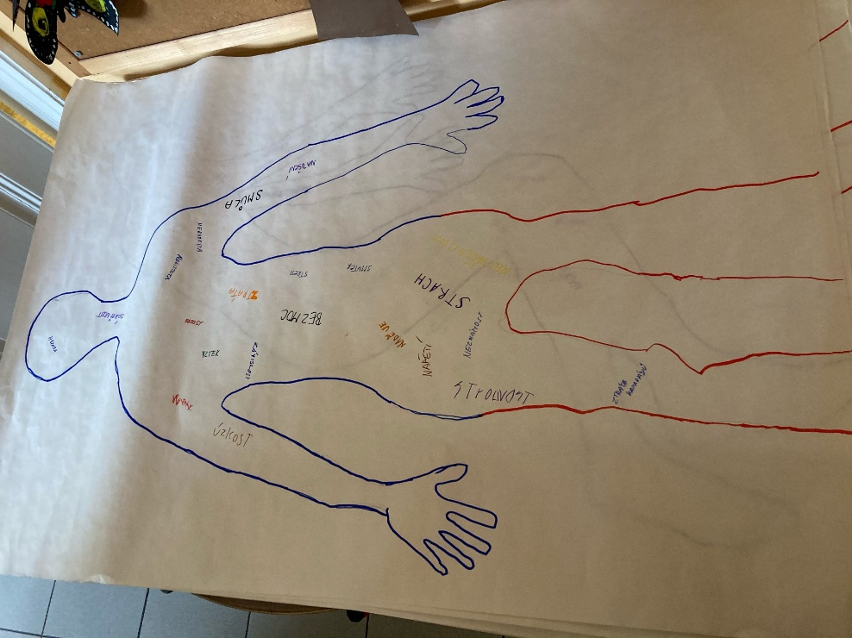
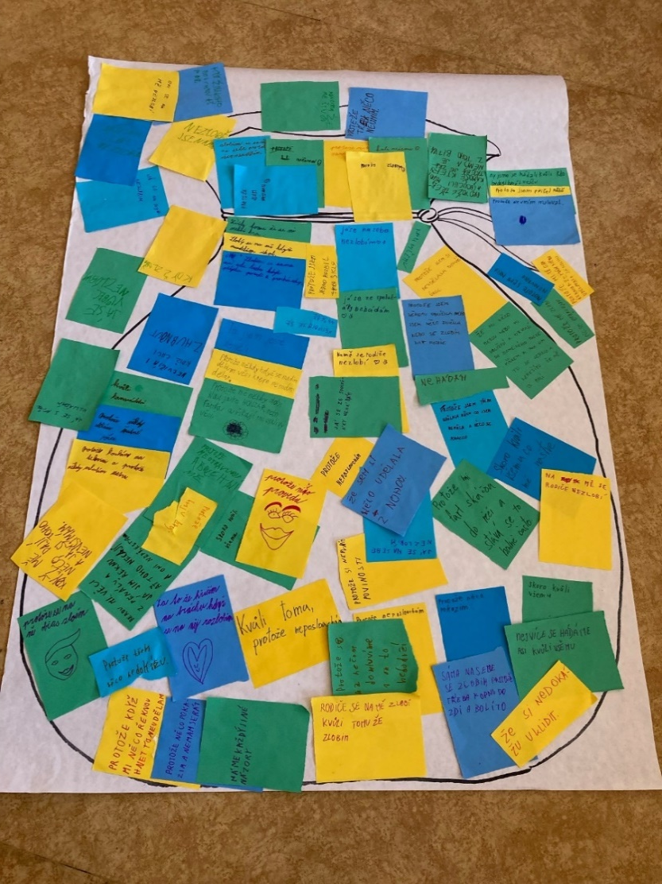
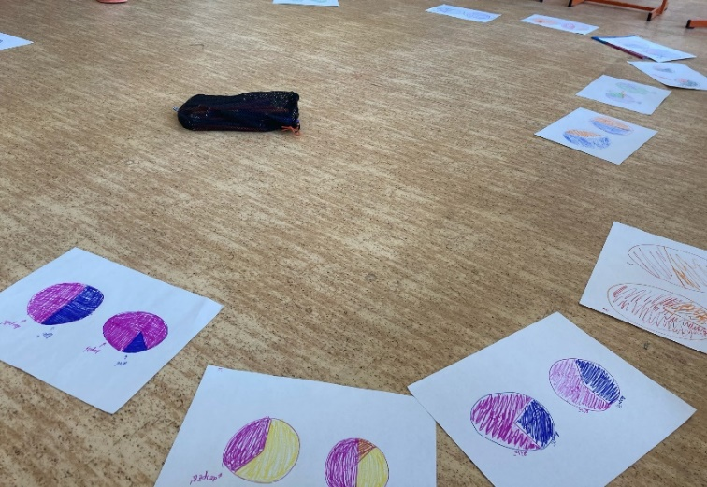
FOTOGRAFIE VÝSTUPŮ Z TECHNIK NA TÉMATA
KOMUNIKACE A AGRESE, DOSPÍVÁNÍ, ZMĚNY
14
Prev—Centrum z.ú., PROGRAMY PRIMÁRNÍ PREVENCE tel: 242 498 335 / 776 619 505 / email: prevence@prevcentrum.cz / www.prevcentrum.cz
Notes:
naše programy jsou interaktivní a spojují tedy různou míru práce diskuzní, pohybové, výtvarné a dramatické. Zde můžete vidět ukázky právě z technik výtvarných nebo „psacích“, a to jak z 1., tak z 2. stupně. Nalevo je obrys člověka, je to technika, kterou používáme v různě tematicky zaměřených programech, taky zrovna téma „změny“, a na které žáci demonstrují různé pocity, které může člověk během změny zažívat.
Na prostředním snímku je vyobrazena technika, která výtvarně zpracovává téma dospívání a konkrétně to, nakolik se žáci cítí být dítětem a na kolik už se cítí být dospělým, které otevírá téma konce povinné školní docházky a dospívání.
Napravo je potom zachycena technika z programu práce s agresí, který je určen pro žáky prvního stupně, a kde se žáci zamýšlí nad tím, co je naštvalo nebo kvůli čemu se nejčastěji hádají s kamarády a tyto věci poté lepí do velkého pytle. Technika projektivně ukazuje, jak by se dalo se starostmi vypořádat a v diskuzi otevírá možnosti a strategie řešení agrese.

Slide 15
ČETNOST TÉMAT PROGRAMŮ VŠEOBECNÉ PRIMÁRNÍ
PREVENCE RIZIKOVÉHO CHOVÁNÍ (1. STUPEŇ ZŠ)
15
11 témat pro 1. stupeň ZŠ
Hypotézou pro dominanci témat zaměřených na vztahy, spolupráci a agresi a řešení konfliktů je aktuálnost těchto témat u žáků mladšího školního věku, kdy se ještě stále utváří třídní kolektiv a pro žáky je osvojení si základních dovedností těchto témat zásadní.
Prev—Centrum z.ú., PROGRAMY PRIMÁRNÍ PREVENCE tel: 242 498 335 / 776 619 505 / email: prevence@prevcentrum.cz / www.prevcentrum.cz
Notes:
Zde můžete vidět graf s četností objednávaných témat pro rok 2020/2021, který je ilustrativní, ale zároveň ukazuje, jaká témata se v průměru objednávají nejvíce.
Pro první stupeň, jak můžete vidět, jsou to zejména programy tematicky zaměřené na vztahy ve třídě, případně bezpečný pohyb na internetu.

Slide 16
ČETNOST TÉMAT PROGRAMŮ VŠEOBECNÉ PRIMÁRNÍ
PREVENCE RIZIKOVÉHO CHOVÁNÍ (2. STUPEŇ ZŠ A SŠ)
16
16 témat pro 2. stupeň ZŠ a SŠ
Hypotézou pro dominanci témat zaměřených na zážitky, proces změn a na nelátkové závislosti je potřeba škol po znovu navození pozitivního klimatu ve třídách, zpracování tématu změn, které v souvislosti s epidemiologickou situací nastaly a zavedení diskuze na téma nelátkových závislostí, jejichž problematika se s přesunem výuky do online prostředí stala aktuálnější a naléhavější.
Prev—Centrum z.ú., PROGRAMY PRIMÁRNÍ PREVENCE tel: 242 498 335 / 776 619 505 / email: prevence@prevcentrum.cz / www.prevcentrum.cz
Notes:
Na uvedeném grafu můžete vidět přibližnou častost objednávaných témat za minulý školní rok.
Za minulý školní rok byly nejobjednávanější tyto témata: Zážitkový blok na podporu spolupráce v třídním kolektivu, kde se zaměřujeme především na techniky pro stmelení kolektivu. V těsném závěsu následně Závislostní chování – nelátkové závislosti, které se zabývá uvědoměním si hranic mezi běžným užíváním a závislostí, rizik spojených s častým užíváním PC, hraním hazardních her, komunikací po síti apod. Za tímto tématem se velmi často objednávalo téma také Prevence agrese a šikany, Prevence rizikového sexuálního chování, prevence HIV/AIDS, které nejen informuje o rizicích spojených se sexuálním životem, ale také podporuje žáky ve schopnosti navazovat zdravé vztahy mimo rodinu, svobodně se rozhodovat a odolávat skupinovému tlaku.

Slide 17
STRUKTURA PROGRAMŮ VŠEOBECNÉ PRIMÁRNÍ PREVENCE RIZIKOVÉHO CHOVÁNÍ
Prev—Centrum z.ú., PROGRAMY PRIMÁRNÍ PREVENCE tel: 242 498 335
/ 776 619 505 / email: prevence@prevcentrum.cz / www.prevcentrum.cz

Slide 18
OBECNÉ INFORMACE O PROGRAMECH VŠEOBECNÉ
PRIMÁRNÍ PREVENCE RIZIKOVÉHO CHOVÁNÍ
18
Programy všeobecné primární prevence rizikového chování na 1. a 2. stupni základních škol a na středních školách tvoří ucelený, koncepčně a metodicky zpracovaný rámec aktivit.
Programy jsou realizovány kontinuálně, mají logickou stavbu a strukturu vypracovanou s ohledem na věk, vývojovou fázi žáků a konkrétní potřeby třídy.
Programy primární prevence rizikového chování na 1. stupni základních škol mají délku 2 vyučovací hodiny, na 2. stupni ZŠ a na SŠ délku 2 – 4 vyučovací hodiny, včetně školních přestávek, během kterých lektoři zůstávají přítomni ve třídě a žáci se tak na ně mohou kdykoliv obracet i individuální formou. V rámci školního roku jsou v jedné třídě obvykle realizovány dva programy.
Každému programu předchází konzultace s třídním pedagogem/metodikem prevence, jejímž obsahem je předání informací o žácích a o aktuálním naladění třídy, vyjasnění si struktury a obsahu programu, zapojení pedagoga v programu a stanovení cílů preventivního bloku.
Další konzultace s pedagogem/školním metodikem prevence probíhá bezprostředně po skončení programu a jejím obsahem je reflexe průběhu programu, naplnění očekávání pedagoga, reflexe jeho zapojení, reflexe zpozorovaných jevů a procesů ve skupině a předání doporučení pro další práci se třídou.
Programy jsou vedeny interaktivní formou za využití psychosociálních technik (výtvarných, diskuzních, pohybových aj.). Žáci jsou aktivně zapojováni do děje, pracují individuálně i ve skupinách a mají možnost vyjádřit svůj názor na danou problematiku.
Externě spolupracující lektoři preventivních programů jsou absolventi či studenti VŠ humanitního zaměření a absolventi Vzdělávacího kurzu primární prevence rizikového chování pro lektory primární prevence v rozsahu min. 80 hodin.
Podkladem pro realizaci preventivních programů jsou metodiky programů všeobecné primární prevence, které jsou pro lektory závazným dokumentem. Obsahem metodik je popis struktury každého tematického bloku a interaktivní psychosociální techniky určené pro danou věkovou kategorii. Metodika je zároveň průběžně aktualizována a upravována tak, aby odpovídala aktuálním tématům a potřebám cílové skupiny žáků a studentů.
Prev—Centrum z.ú., PROGRAMY PRIMÁRNÍ PREVENCE tel: 242 498 335 / 776 619 505 / email: prevence@prevcentrum.cz / www.prevcentrum.cz
Notes:
Programy primární prevence jsou strukturovány s ohledem na věk a konkrétní potřeby třídy. Programy primární prevence rizikového chování na 1. stupni základních škol mají délku 2 vyučovací hodiny, na 2. stupni ZŠ a na SŠ délku 2 – 4 vyučovací hodiny. Každému programu předchází konzultace s třídním pedagogem/metodikem prevence, jejímž obsahem je předání informací o žácích a o aktuálním naladění třídy. Další konzultace s pedagogem/školním metodikem prevence probíhá bezprostředně po skončení programu. Je také žádoucí, aby tento pedagog byl přítomen po celou dobu programu ve třídě a pasivně či aktivně se programu účastnil. A to zejména z toho důvodu, že pedagog by měl třídu znát, vědět o jednotlivých specifikacích daných žáků a v případě potřeby být nápomocen lektorům primární prevence.
Programy jsou vedeny interaktivní formou za využití psychosociálních technik (výtvarných, diskuzních, pohybových aj.). Žáci jsou aktivně zapojováni do děje, pracují individuálně i ve skupinách. Pracujeme vždy v lektorské dvojici, ať už v rámci našeho interního týmu nebo externích lektorů.
Podkladem pro realizaci preventivních programů jsou metodiky programů všeobecné primární prevence, které jsou průběžně aktualizovány.

Slide 19
STRUKTURA PROGRAMU VŠEOBECNÉ PRIMÁRNÍ
PREVENCE RIZIKOVÉHO CHOVÁNÍ
19
Zahájení programu
Vytvoření komunitního kruhu (rovné postavení, viditelnost jeden na druhého)
Úvodní komunitní kruh, v němž každý z žáků odpovídá na otázku, která otevírá téma setkání
Představení tématu a cíle setkání
Představení organizace Prev-Centrum, z.ú.
Účel a použití „krabičky na anonymní dotazy“
Hlavní část programu
Interaktivní techniky a diskuze, jimiž se zpracovává dané téma (nezbytná je reflexe techniky)
Aktivační techniky zaměřené zejména na rozvoj spolupráce a komunikace ve třídě, zároveň ale související s tématem programu
Dotazy žáků
V průběhu programu mají žáci možnost vhodit své dotazy týkající se tématu (nebo jiné) do krabičky na anonymní dotazy. Na závěr každého setkání se lektoři věnují těmto dotazům. Lektoři odpovídají žákům na jejich dotazy a vedou s nimi na dané téma diskuzi.
Závěr programu
Zhodnocení programu a reflexe žáků i lektorů
Zpráva z programu
Z každého realizovaného programu je zpracována zpráva, obsahující cíle programu, stručné shrnutí jeho průběhu a výstupy programu. Z jednotlivých zpráv je následně zpracována závěrečná zpráva, jejíž vyhotovení je doručeno ŠMP a řediteli školy.
Prev—Centrum z.ú., PROGRAMY PRIMÁRNÍ PREVENCE tel: 242 498 335 / 776 619 505 / email: prevence@prevcentrum.cz / www.prevcentrum.cz
Notes:
Během klasických programů ve třídách pracujeme v komunitním kruhu, při kterém zúčastnění sedí vedle sebe a všichni mají stejné postavení, včetně lektorů. Při programech využíváme kombinaci aktivačních, hlavních a vedlejších technik. Důležitou a nezbytnou součástí hlavní i vedlejší techniky je reflexe, tedy rozbor techniky, která ponechává prostor pro její doznění. V závěru programu lektoři odpovídají na anonymní dotazy, které jim žáci během programu vložili do krabičky k tomu určené. Technika žákům umožňuje zeptat se i na to, na co by se přímo nezeptali.

Slide 20
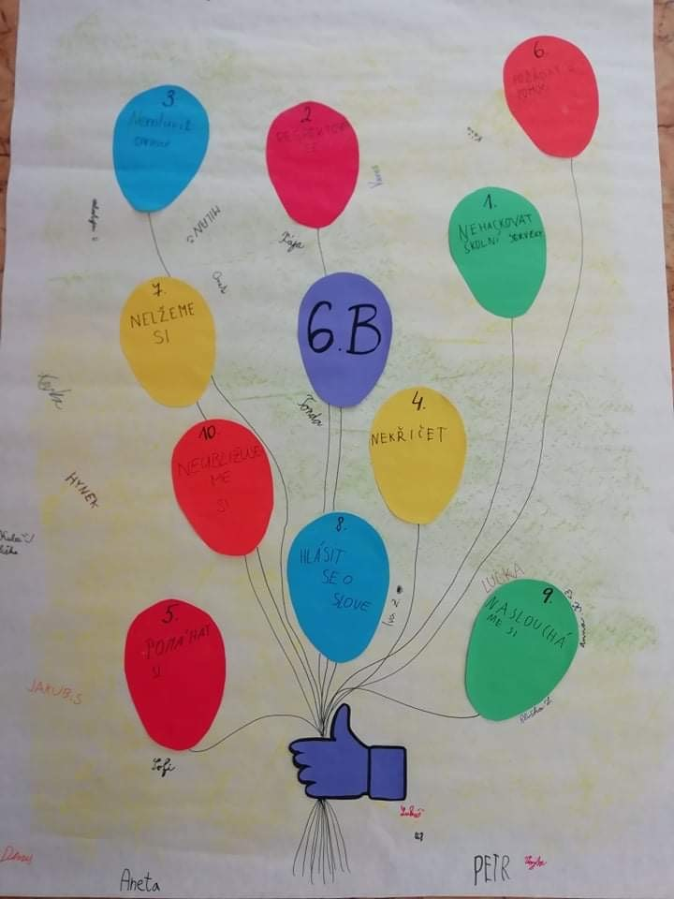
FOTOGRAFIE JEDNÉ Z MOŽNÝCH FOREM ZPRACOVÁNÍ PRAVIDEL PROGRAMU
20
Prev—Centrum z.ú., PROGRAMY PRIMÁRNÍ PREVENCE tel: 242 498 335 / 776 619 505 / email: prevence@prevcentrum.cz / www.prevcentrum.cz
Notes:
Na každém z našich programů si s danou třídou také vytváříme vlastní pravidla, která mohou mít různou podobu. Na této fotce jsou vytvořená pravidla jedním z našich externích lektorů.

Slide 21
SPECIFIKA PRÁCE S MLADŠÍMI ŽÁKY
21
Práce s žáky mladšího školního věku je specifická mírou hravosti a touhy po poznávání, žáci se do práce povětšinou pouštějí aktivně a s chutí. Využívané aktivity jsou hravé, jejich součástí je nezbytná diskuze, kterou je však nutné úměrně věku krátit či prokládat pohybovými prvky pro udržení pozornosti žáků.
Typickým jevem při programech realizovaných na 1. stupni ZŠ je riziko „rozmělnění“ diskuze, žáci velmi často mají potřebu sdělovat své zkušenosti ke každému tématu, o kterém se hovoří a je úkolem lektora diskuzi udržovat v hranicích tématu a citlivě časově ohraničovat.
Jazyk diskuzí je při práci s mladšími žáky nezbytné přizpůsobit věku a schopnostem žáků, odborné výrazy je vhodné nahrazovat srozumitelnými a nezbytné je ujišťovat se, že žáci řečenému rozumějí.
Jemná motorika žáků na 1. stupni ZŠ se, obzvláště v prvních dvou ročnících, stále vyvíjí. Tento drobný detail je vhodné mít na mysli při plánování aktivit a jejich časového ohraničení. V případě zařazení aktivity náročnější na jemnou motoriku je třeba žáky nechat pracovat delší dobu, aby zadaný úkol měli možnost splnit.
Ocenění žáků je nezbytnou součástí každého preventivního programu. Ocenění, které je pro žáky důležité, v tomto věku přichází od autority zvenčí. V rámci primární prevence je nezbytné oceňovat za práci třídu jako celek či menší skupinu, nikoli přílišně vyzdvihovat jednotlivce. Ocenění musí být cíleno na konkrétní chování či výsledek práce, nikoliv plytké a neurčité, vhodné je však posilovat schopnost žáků ocenit sebe samého i své spolužáky.
Množství kamarádů v předškolním věku, k nimž má dítě nediferenciovaný postoj, je v počátku školní docházky vystřídáno vznikem bližších přátelských vztahů a trvalejších skupin. Při preventivních programech lze tohoto faktu využít, interaktivní techniky by neměly cílit na posilování soutěživosti žáků mezi sebou, ale na tvorbu soudržného kolektivu, který je schopen úkoly řešit společně.
Nezbytnou součástí práce s mladšími žáky je práce s emocemi. Cílem programů prevence může být mimo jiné pomoci žákům porozumět emocím sebe i druhých, umět je pojmenovat, vyjádřit a pracovat s nimi. Pro tento účel lze využít techniky imaginativní, relaxační, ale i příběhové.
Prev—Centrum z.ú., PROGRAMY PRIMÁRNÍ PREVENCE tel: 242 498 335 / 776 619 505 / email: prevence@prevcentrum.cz / www.prevcentrum.cz
Notes:
Je pro nás klíčové dbát na specifika žáků a pro každou skupinu připravovat program na míru, a to nejen z hlediska probíraných témat, která si volí každá škola dle svého uvážení, ale také z hlediska věku a vyspělosti žáků dané třídy. Proto také práce s různými věkovými skupinami má v primární prevenci svá specifika. Pro práci s kolektivem mladších žáků – žáků prvního stupně, jsou důležité zejména faktory jako zařazovat do programu kratší hravé aktivity a prokládat je nepříliš zdlouhavými diskuzemi. Na 1. stupni ZŠ se proto zaměřujeme také na střídání aktivit, větší interaktivitu, dodržování pravidel a hranic.
Diskuze, které jsou nedílnou součástí všech našich programů, může naopak zvídavost mladších žáků prodlužovat a „rozmělňovat“, každý má potřebu podělit se o svou zkušenost. Na lektora je tak kladen nárok dokázat citlivě diskuzi ukončit, aniž by se žáci cítili nevyslyšeni.
Jazyk upravujeme dle věku žáků, vysvětlujeme si s žáky jednotlivé pojmy a zadání aktivit.
Jemná motorika – volíme takové techniky u kterých víme, že je žáci zvládnou.

Slide 22
SPECIFIKA PRÁCE SE STARŠÍMI ŽÁKY
(OBDOBÍ ADOLESCENCE A PUBESCENCE)
22
Vzhledem k vývojovým změnám, které toto období doprovází, je při realizaci programu nezbytné počítat s možností odporu (aktivního i pasivního), nechutí zapojit se do připravených aktivit a diskuzí. Takový postoj se může objevit u jednotlivců, skupin i celého třídního kolektivu. S odporem dále pracujeme, diskutujeme o důvodech negativního postoje žáků a dáváme jim prostor k vyjádření se.
Dospívající tíhnou k častému sebehodnocení a kritickému pohledu na sebe samé. V prevenci je vhodné zařazovat aktivity posilující schopnost jedinců nalézt své silné stránky, umět se ocenit a vnímat svou hodnotu.
V období dospívání je výrazně vysoce ceněna fyzická atraktivita, dospívající se mohou cítit nejistí v tom, zda jejich vzhled a tělesná konstituce splňují požadavky „ideálu“. V rámci prevence je nezbytné s těmito nejistotami pracovat a normalizovat prodělávané změny – odlišnost mezi jednotlivými žáky je třeba zdůrazňovat jako kladný aspekt a ideály krásy je nutné zasazovat do kontextu reality.
Silným prvkem v období dospívání je vrstevnická skupina. Dospívající přijímá skupinovou identitu své vrstevnické skupiny, která může sloužit jako přechodná fáze při hledání vlastní identity a ujasňování vztahu k sobě samému. V rámci prevence diskutujeme od vědomí vlivu vrstevnické skupiny na vlastní individualitu, vedeme žáky/studenty ke schopnosti samostatného uvažování, vyjádření vlastního názoru a vymezení se vůči jednání, u kterého cítím rozpor a nepřesvědčenost o správnosti takového jednání.
V kontextu změněného vztahu k autoritám v tomto období je potřeba žáky v programu zaujmout, komunikovat respektujícím způsobem (za stálého udržení hranic), ale také motivovat žáky k přijímání odpovědnosti za svá rozhodnutí.
V období dospívání dochází k tvorbě morálních postojů a obtížnému snášení kompromisů. V prevenci posilujeme schopnost nevnímat svět černobíle, zdůrazňujeme diverzitu názorů a jejich oprávněnost a rozvíjíme kritické myšlení.
Typickým znakem období adolescence je hledání vlastní identity, limitů a možností. Preventivním působením lze pomoci studentům v hledání sebe sama i v objevování svých silných stránek.
Období adolescence je spojeno s tématy partnerství a sexuality, partnerské vztahy plné ideálů. Preventivní působení v tomto ohledu cílí na zdůraznění hodnoty člověka bez nutnosti splňovat veškeré ideály a propojení tematiky pohlavního styku s hlubšími partnerskými vztahy, láskou, věrností a zralostí.
Prev—Centrum z.ú., PROGRAMY PRIMÁRNÍ PREVENCE tel: 242 498 335 / 776 619 505 / email: prevence@prevcentrum.cz / www.prevcentrum.cz
Notes:
Jak lze předpokládat, programy na 2. stupni a SŠ se celkově liší od programů na 1. stupni. Programy jsou více diskuzní, převážně na SŠ, kde studenti také oceňují konkrétní příklady a data, přesto ale zůstávají stále interaktivní.
Obecně se v preventivních programech určených pro druhý stupeň a SŠ snažíme jednak nastavit si hranice – můžeme se totiž setkat také s odporem, s odporem dále pracujeme, diskutujeme o důvodech negativního postoje žáků a dáváme jim prostor k vyjádření se. Vždy s žáky a studenty jednáme respektujícím způsobem a tímto způsobem jim předávat informace týkající se různých oblastí rizikového chování.
Žáci celkově v tomto věku tíhnou k častému sebehodnocení, někteří pak mohou mít obtíže s přijetím sebe sama, a proto zařazujeme do programu i aktivity posilující schopnost jedinců nalézt své silné stránky, umět se ocenit a vnímat svou hodnotu. Výrazně vysoce hodnocená je také tělesná atraktivita. V rámci prevence je potřeba s těmito nejistotami pracovat a normalizovat prodělávané změny.
Zároveň si v tomto období jedinec uvědomuje vlastní sexualitu. V rámci prevence lze s žáky diskutovat o morálních aspektech věcí a posilovat schopnost nevidět svět černobíle a v krajních mezích.
Vzhledem k tomu, že v tomto období jsou velmi silným aspektem vrstevníci, je třeba v rámci prevence s vrstevnickou skupinou a jejím potenciálem pracovat. Vnímáme její důležitost a neznevažujeme ji. S žáky nicméně diskutujeme o vlivu vrstevnické skupiny na vlastní individualitu a snažíme se posilovat schopnost samostatného uvažování, vyjádření vlastního názoru.

Slide 23
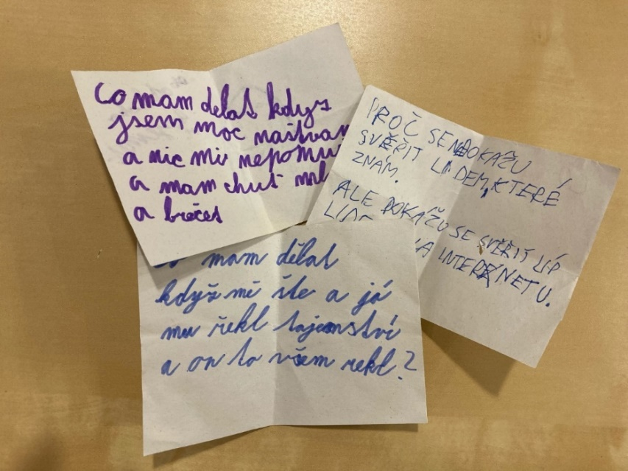
PODOBA DOTAZŮ Z KRABIČKY NA ANONYMNÍ DOTAZY
23
Specifika dotazů žáků 1. stupně ZŠ
Děti se často svěřují ohledně problémů s kamarády (proč už se mnou nekamarádí; pohádali jsme se; má mě rád, když…).
Časté jsou osobní dotazy na osoby lektorů (máte nějaké domácí zvíře; kolik máte dětí; kolik vám je let; máte ráda svoji práci…).
Specifika dotazů žáků 2. stupně ZŠ a SŠ
Dotazy se často týkají osobních obtíží žáků/studentů, ať už v oblasti hledání vlastní identity, rodinných problémů či nejistot v partnerských vztazích.
Časté jsou testovací dotazy, u nichž žáci/studenti testují reakce a hranice lektorů.
Dále dotazy směřují specificky k probíranému tématu (nejčastěji témat návykových látek a rizikového sexuálního chování).
Prev—Centrum z.ú., PROGRAMY PRIMÁRNÍ PREVENCE tel: 242 498 335 / 776 619 505 / email: prevence@prevcentrum.cz / www.prevcentrum.cz
Notes:
Na prvním stupni mají dotazy určitá specifika, kterými jsou:
Děti se často svěřují ohledně problémů s kamarády (proč už se mnou nekamarádí; pohádali jsme se; má mě rád, když…)
Časté jsou osobní dotazy na osoby lektorů (máte nějaké domácí zvíře; kolik máte dětí; kolik vám je let; máte ráda svoji práci). Žáci na prvním stupni nás (jakožto lektory) často chtějí poznat, chtějí vědět, co děláme ve volném čase a případně jaké máme zkušenosti s různě probíranými tématy. U mladších žáků se také více stává, že se na otázky ptají přímo při programu.
Méně časté jsou dotazy „provokativní“ – myšleno dotazy, u kterých žáci zkouší hranice lektorů, případně to, zda opravdu odpoví a přečtou všechny otázky (vyjma vulgarit), to se objevuje až u starších žáků.
Na druhém stupni se setkáváme s vážnými dotazy žáků, ale také s dotazy na lektory, které jsou osobnější až intimnější. Při programech zaměřených na určité téma je velmi časté, že se žáci ptají na zkušenosti lektorů. Dalším specifikem této věkové kategorie je, že pokládají častěji také testovací otázky, kdy např. zjišťují, kam až mohou zajít, jaké jsou tedy hranice lektorů.

Slide 24
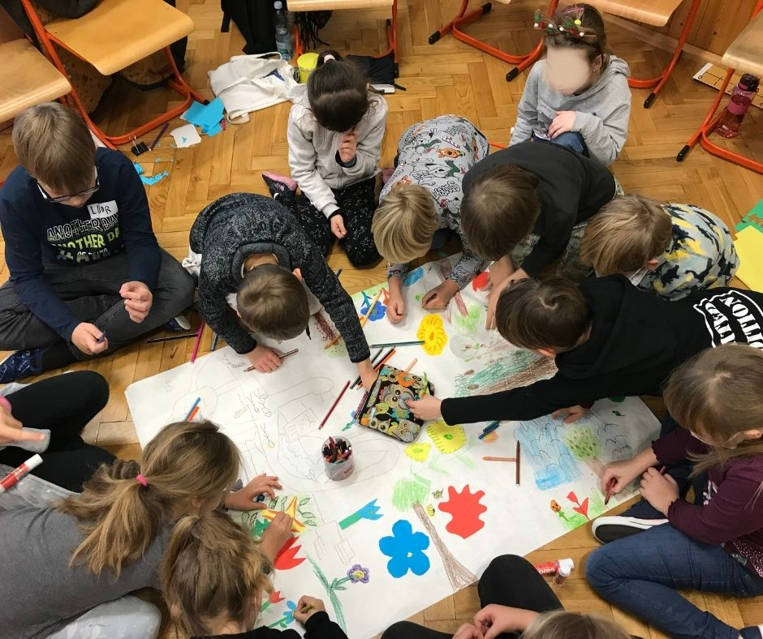
FOTOGRAFIE Z PROGRAMU NA TÉMA SPOLUPRÁCE A
KOMUNIKACE S ŽÁKY 3. TŘÍDY ZŠ
25
Prev—Centrum z.ú., PROGRAMY PRIMÁRNÍ PREVENCE tel: 242 498 335 / 776 619 505 / email: prevence@prevcentrum.cz / www.prevcentrum.cz
Notes:
Poměrně často používanými technikami na 1. stupni, jsou techniky, kde mají žáci pracovat v rámci celé třídy na společném zadání, společném výtvoru. Jedna z takových technik je „Školní zahrádka“, kterou můžete vidět na tomto slidu. Je to zahrádka, kde je každý z žáků sem za sebe, ale zároveň jde o společně vytvořený projekt. Pomocí této techniky pak s žáky diskutujeme na téma spolupráce, ale také jedinečnosti každého jednotlivce a jeho místo ve skupině.

Slide 25
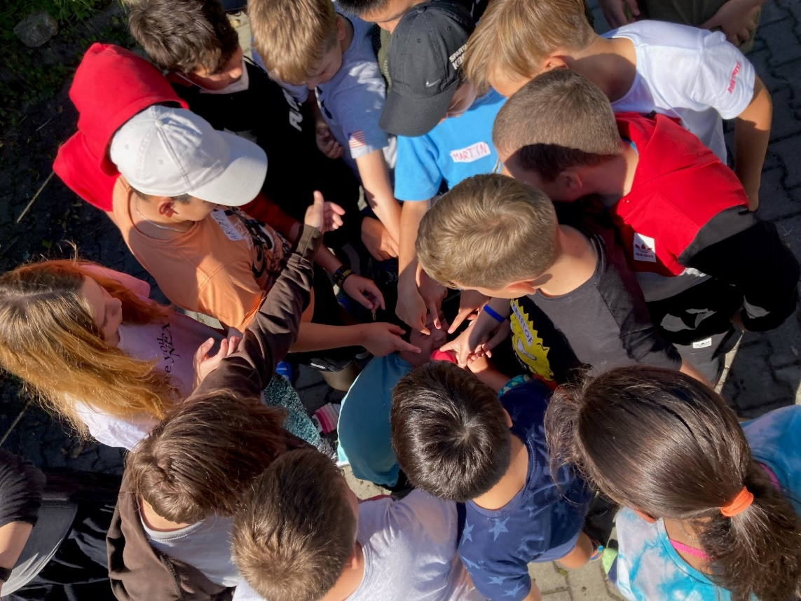
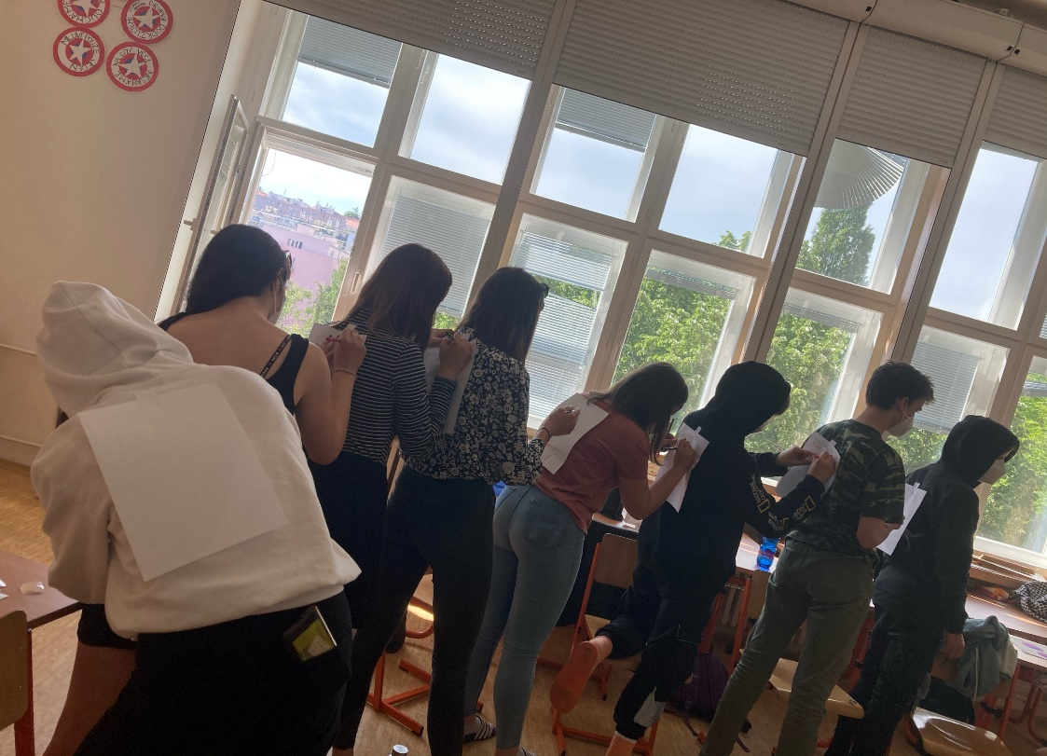
FOTOGRAFIE Z ADAPTAČNÍHO PROGRAMU A PROGRAMU NA TÉMA DOSPÍVÁNÍ, DOSPĚLOST, PŘECHOD NA SŠ
25
Prev—Centrum z.ú., PROGRAMY PRIMÁRNÍ PREVENCE tel: 242 498 335 / 776 619 505 / email: prevence@prevcentrum.cz / www.prevcentrum.cz
Notes:
Interaktivita používaných technik nespočívá pouze ve výtvarné a diskuzní podobě, ale do programů řadíme také techniky pohybové, případně techniky, které různé činnosti propojují. Zde vidíte ukázku z 2. stupně, a sice z adaptačního výjezdy a pak z 9. třídy, kde je použita technika sloužící jako ukončovací „rituál“ s předáním pozitivního poselství spolužákům.

Slide 26
PŘÍKLAD Z PRAXE PROGRAMŮ VŠEOBECNÉ PRIMÁRNÍ PREVENCE RIZIKOVÉHO CHOVÁNÍ
26
1. stupeň ZŠ (cca 7 žáků), 2. stupeň ZŠ (cca 3 žáci).
Žáci se specifickými vzdělávacími potřebami.
Na programech je vždy přítomna třídní učitelka a asistentka pedagoga.
Programy jsou vždy dvouhodinové.
Témata vztahů ve třídě a spolupráce – specifikem oproti běžným třídám základních škol je již samotná práce v malém kolektivu, dále nutnost zapojení žáků napříč věkem, důraz na konkrétní specifické vzdělávací potřeby žáků a jejich schopnosti se do programu zapojit.
Osvědčují se techniky skupinové, kde si žáci mohou sami rozdělit práci, techniky výtvarné a techniky pohybové, které vždy otevírají diskuzi na probírané téma. Obecně žáci potřebují nově získané informace slyšet vícekrát a osvědčilo se nám zůstávat u jednoho konkrétního tématu delší dobu, aby žáci měli možnost si informace lépe zapamatovat a vyzkoušet.
Žáci se do programu aktivně zapojovali, byli schopni práce ve skupině, někteří žáci byli více odkázáni na pomoc asistentky pedagoga, která byla do programu také aktivně zapojena.
Prev—Centrum z.ú., PROGRAMY PRIMÁRNÍ PREVENCE tel: 242 498 335 / 776 619 505 / email: prevence@prevcentrum.cz / www.prevcentrum.cz
Notes:
Mluvila jsem o tom, že práce s žáky se odlišuje dle toho, v jakém jsou věku, ale odlišný přístup je potřeba zařadit také dle schopnosti a specifik žáků. Mimo to, že se věnujeme programům na základních a středních školách, realizujeme také programy pro malotřídní skupiny žáků a pro žáky vzdělávající se ve školách určených pro žáky se specifickými vzdělávacími potřebami.
Příkladem z praxe pak může být škola, kam nyní jezdíme druhým rokem a kde pracujeme s žáky jak na prvním, tak na druhém stupni. Prvním velkým rozdílem je ten, že zde nepracujeme se třídami, nýbrž s celým stupněm a to z toho důvodu, že žáci mají společné vyučování a sdílí tak učební prostor i výuku a denně se na většině předmětů potkávají. Je tedy možné pracovat s dynamikou žáků i vzhledem k jejich počtu – na prvním stupni jsme měli na programu maximálně 7 žáků, na druhém potom 3. Když mluvím o žácích prvního stupně, tak zde pracujeme s žáky od druhé do páté třídy. Na druhém stupni konkrétně této školy pak máme zkušenost s prací s žáky od sedmé do deváté třídy.
Dalším specifikem je to, že programy jsou pouze dvouhodinové – jak na prvním, tak na druhém stupni, a to z důvodu malého počtu žáků a také pozornosti, kterou programům žáci dokáží věnovat.
Tématem programů na našem prvním setkání bylo téma vztahové. Témata byla volena na základě konzultace s metodičkou prevence a to proto, abychom se s žáky lépe poznali a také proto, aby se v kolektivu stmelili a dokázali spolupracovat i napříč věkem.
Oproti běžným třídám zde kde bylo potřeba volit více aktivit a také takové aktivity, které osloví všechny žáky i přes věkové rozdíly, klást důraz na konkrétní specifické vzdělávací potřeby žáků a jejich schopnosti se do programu zapojit. Náročnější příprava.
Osvědčují se techniky skupinové, techniky výtvarné a techniky pohybové, které vždy otevírají diskuzi na probírané téma. Obecně žáci potřebují nově získané informace slyšet vícekrát a osvědčilo se nám zůstávat u jednoho konkrétního tématu delší dobu, aby žáci měli možnost si informace lépe zapamatovat a vyzkoušet.

Slide 27
VYHLÍDKY PREV-CENTRUM, Z.Ú., PROGRAMY PRIMÁRNÍ PRO PŘÍŠTÍ ŠKOLNÍ ROK
Prev—Centrum z.ú., PROGRAMY PRIMÁRNÍ PREVENCE tel: 242 498 335
/ 776 619 505 / email: prevence@prevcentrum.cz / www.prevcentrum.cz
Notes:
Blížíme se k závěru mé prezentace, kde bych chtěla jen krátce shrnout vyhlídky programů primární prevence pro příští rok.

Slide 28
ZÁVĚR A VYHLÍDKY PREV-CENTRUM, Z.Ú., PROGRAMY PRIMÁRNÍ PREVENCE PRO DALŠÍ ROKY
28
Primární prevence se vyvíjela od specificky orientované služby práce s dětmi – tematicky se zaměřovala převážně na návykové látky.
V průběhu let a vývoje se ukazuje potřeba komplexnosti z hlediska témat i metod práce → nezbytná mezioborovost.
Nelze primární prevenci rizikového chování vnímat pouze jako jednu službu (pedagogickou, sociální, zdravotní) → vše je provázáno = multioborová služba.
V dalších letech plánujeme rozšíření nabídky témat o témata týkající se duševního zdraví a péče o psychickou pohodu žáků a studentů.
Proč je chceme rozšířit? Děti a dospívající se potýkají čím dál častěji s formami rizikového chování v oblasti sebepéče a psychického vývoje, narušení aktivit každodenního života a mnoho dalšího. Pokud se těmto jevům nevěnuje dostatečná pozornost již v mladém věku, přetrvávají mnohdy až do dospělosti.
Další vizí pro následující léta je pokračování v realizaci programů všeobecné primární prevence prezenční formou a rozšiřování a aktualizace metodických materiálů.
Prev—Centrum z.ú., PROGRAMY PRIMÁRNÍ PREVENCE tel: 242 498 335 / 776 619 505 / email: prevence@prevcentrum.cz / www.prevcentrum.cz
Notes:
Primární prevence se vyvíjela od specificky orientované služby či práce s dětmi, tematicky se týkala hlavně návykových látek. Přesto se v průběhu let vývoje ukazuje její komplexnost z hledisek nejen témat, ale i metod. Primární prevence má mezioborovou povahu, setkávají se zde pohledy různých oborů, např. pedagogiky, veřejného zdraví, psychologie apod. Díky tomu všemu má primární prevence nadále možnost se rozvíjet a dává také prostor i nám získávat další podněty, na základě nichž se můžeme nadále jako služba vyvíjet.
Naší vizí do budoucna je potom rozšíření nabídky témat o témata týkající se duševního zdraví a péče o psychickou pohodu žáků a studentů.

Slide 29
DĚKUJI ZA POZORNOST
Prev—Centrum z.ú., PROGRAMY PRIMÁRNÍ PREVENCE tel: 242 498 335
/ 776 619 505 / email: prevence@prevcentrum.cz / www.prevcentrum.cz
Notes:
Jakou vnímáte odlišnost v roli pedagoga na 1. a 2. stupni ZŠ v kontextu programů všeobecné i selektivní primární prevence?
Na 1. stupni více chtějí být zapojeni, na 2. už méně, někdy z důvodu ostychu žáků nebo aby se více otevřeli. Pro nás je důležité zapojení na obou stupních, jelikož na programu se může otevřít něco, co může být pro třídu či jednotlivce důležité. Pedagogové také své žáky lépe znají a mohou tak lektory správně nasměrovat.
Domníváte se, že 3 setkání v rámci selektivní primární prevence jsou dostatečná pro dosažení změny ve třídě?
3 setkání v rámci SPP mohou být odrazovým můstkem pro změnu ve třídě a většinou ukazují směr, kterým by se třída měla dále dát. Většinou jsou 3 setkání dostatečná na takovéto prozkoumání problémů a vztahů ve třídě, ale každá třídě je individuální a jinak spolupracující.
Vnímáte potřebu práce s celým pedagogickým sborem při realizaci programu selektivní primární prevence? Jakým způsobem by tato práce měla probíhat?
Určitě – práce s celým sborem by měla efektivní dopad na třídu, jelikož každý z pedagogů zná a vnímá třídu jinak.
Jaké pozorujete rozdíly při realizaci programů všeobecné a selektivní primární prevence před a po pandemii Covid-19?

